Slide 1

Climbing Towards NLU:
On Meaning, Form, and Understanding in the Age of Data
Emily M.Bender, Alexander Koller (ACL 2020)
딥러닝 논문리뷰
김영민 교수님
한양대학교 산업 데이터 엔지니어링학과
석사과정 강병모

Slide 2

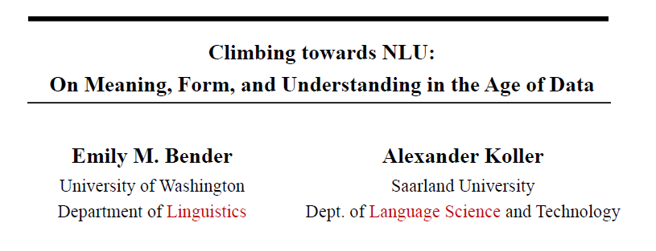

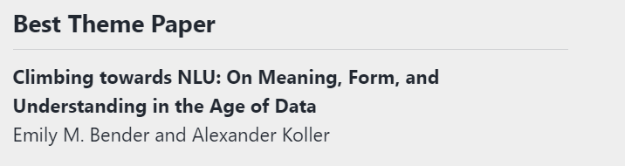
Background

Slide 3
Introduction
Motivation
언어학적 관점에서 봤을 때, Deep Learning의 접근 방식이 잘못된 것 같음
->BERT or GPT 같은 모델 들이 언어를 이해하고 있다고 맹신하고 있는 것 같음
1) In order to train a model that understands sentence relationships, we pre-train for a binarized next sentence prediction task. (Devlin et al., 2019)
2) Using BERT, a pretraining language model, has been successful for single-turn machine comprehension . . .(Ohsugi et al., 2019)
3) The surprisingly strong ability of these models to recall factual knowledge without any fine-tuning demonstrates their potential as unsupervised open-domain QA systems. (Petroni et al., 2019)
=> BERT or GPT 같은 모델의 성능이 너무 좋아 언어를 이해한다고 오인함

Slide 4
Introduction
-매체를 통해 일반인들도 인공지능 모델들이 언어를 이해하는 것처럼 느끼게 함
6) BERT is a system by which Google’s algorithm uses pattern recognition to better understand how human beings communicate so that it can return more relevant results for users. (B2C)
7) Here are some of the examples that showed up our evaluation process that demonstrate BERTs ability to understand the intent behind your search. (Google blog)

Slide 5
Introduction
-언어학적 관점에서 BERT & GPT-2 모델들은 언어를 전혀 이해를 하고 있지 못함
(4) These systems are still a really long way from truly understanding running prose. (Ney York Times : Gary Marcus)
(5) Though BERT passed the lab’s common-sense test, machines are still a long way from an artificial version of a human’s common sense. (Ney York Times : Oren Etzioni)
Ex) GPT-2 Experiment Result(Paper Appendix)
->Input : Three plus five equals
->Expected Result : Eight!
->Responded Result : 1) Seven
2) Six
3) Ten
4) Five

Slide 6
“
Our contribution is an argument on theoretical grounds that a system exposed only to form in its training cannot in principle learn meaning.
”

Slide 7
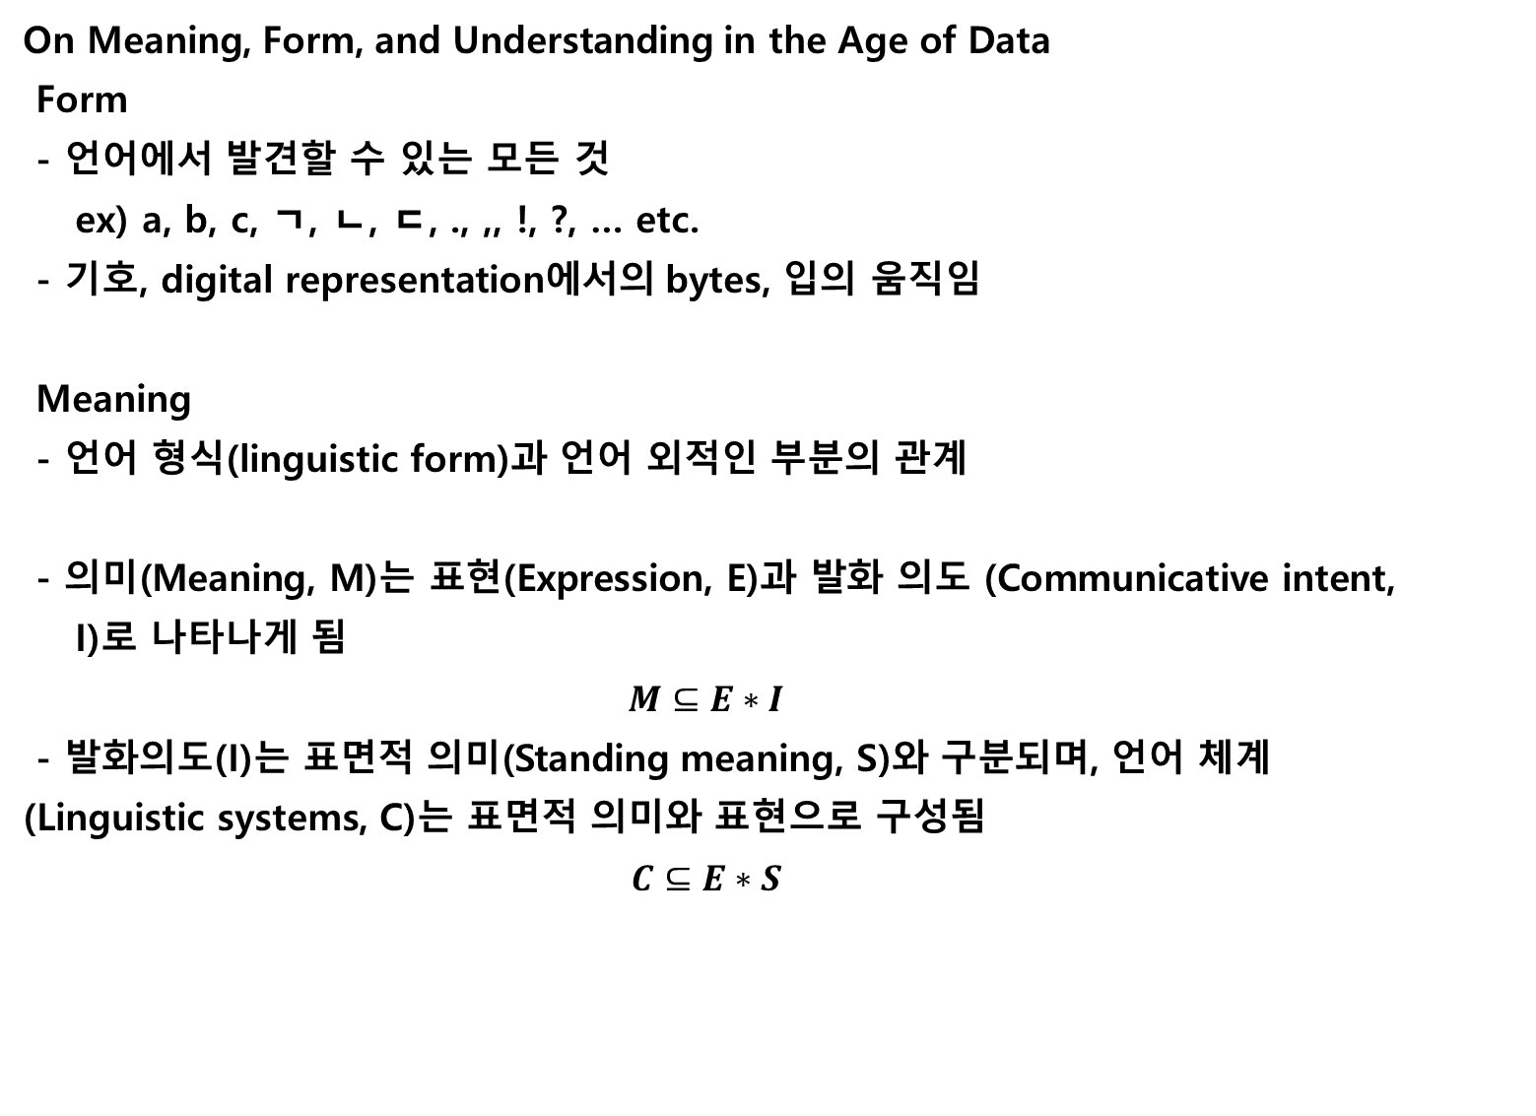
What is meaning?
On Meaning, Form, and Understanding in the Age of Data
Form
- 언어에서 발견할 수 있는 모든 것
ex) a, b, c, ㄱ, ㄴ, ㄷ, ., ,, !, ?, … etc.
- 기호, digital representation에서의 bytes, 입의 움직임
Meaning
- 언어 형식(linguistic form)과 언어 외적인 부분의 관계
- 의미(Meaning, M)는 표현(Expression, E)과 발화 의도 (Communicative intent,
I)로 나타나게 됨
$M⊆E∗I$
- 발화의도(I)는 표면적 의미(Standing meaning, S)와 구분되며, 언어 체계 (Linguistic systems, C)는 표면적 의미와 표현으로 구성됨
$$C⊆E∗S$$

Slide 8
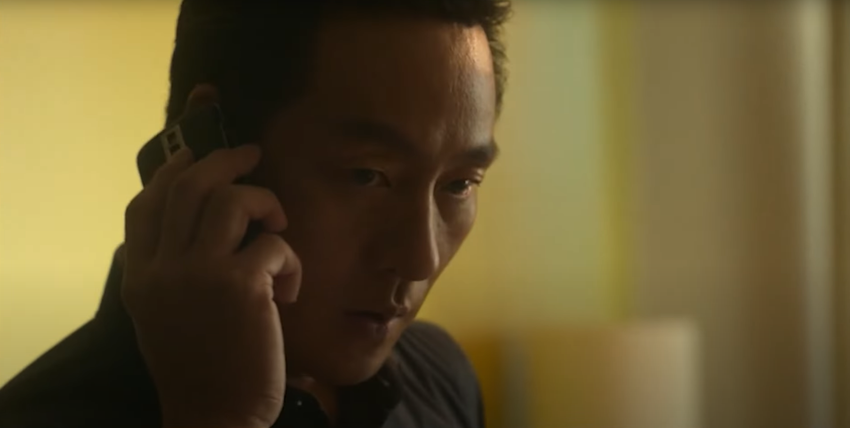

What is meaning?
아이고~ 강프로 식사는 잡쉈어?
먹었습니다. 저 혼자예요
최창호(국정원 팀장)
발화 의도(I) : 전요환 목사와 같이 있는지 확인 의도
표현(E) : 아이고~ 강프로 식사는
잡쉈어?
표면적 의미 : (상황에 따라 간접적, 문화적, 개인적 특징)
강인구
표현(E) : 아이고~ 강프로 식사는
잡쉈어?
표면적 의미 : (상황에 따라 간접적, 문화적, 개인적 특징)
추론 : 전목사랑 같이 있는지 확인인가 보다
표현(E) : 먹었습니다. 저 혼자에요.

Slide 9

What is meaning?
화자(Speaker)
-발화 의도(I)
-표현(E)
-표면적 의미(S)
청자(Listener)
-표현을 들음(E)
-의미를 재구성
=>비언어적 요소들의 결합
-발화 의도 추측 (이해)
=>발화 의도를 추측 하기 위해서는 비언어적인 요소들이 필요함
결국 이해를 위해서는 비언어적인 요소들이 중요함

Slide 10
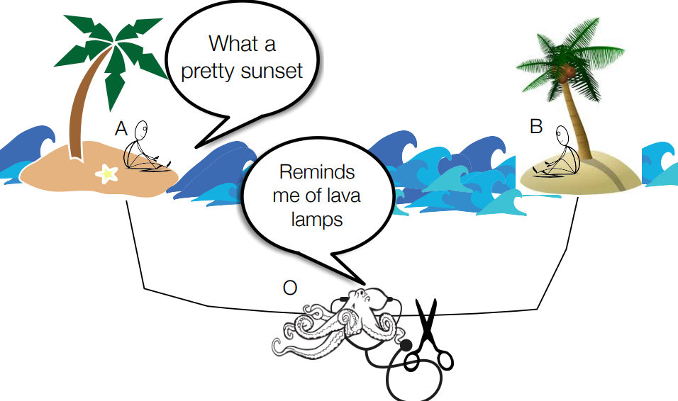
The Octopus Test

Slide 11
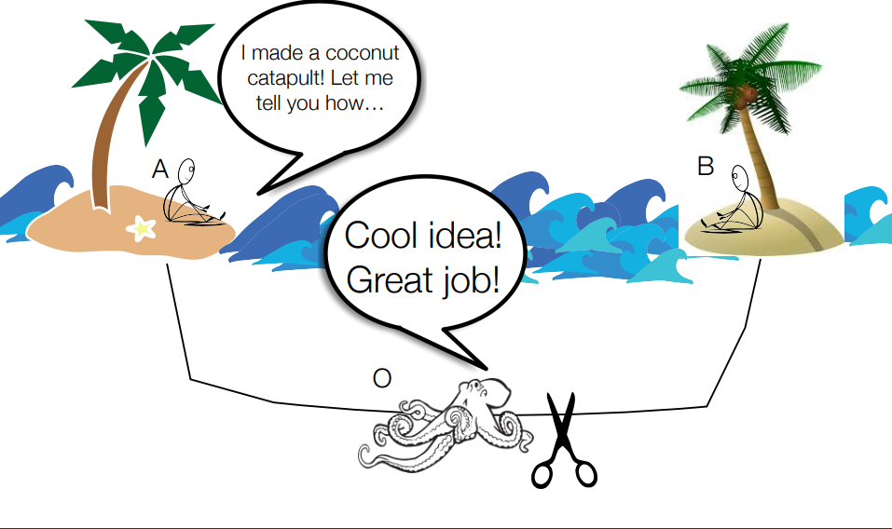
The Octopus Test

Slide 12
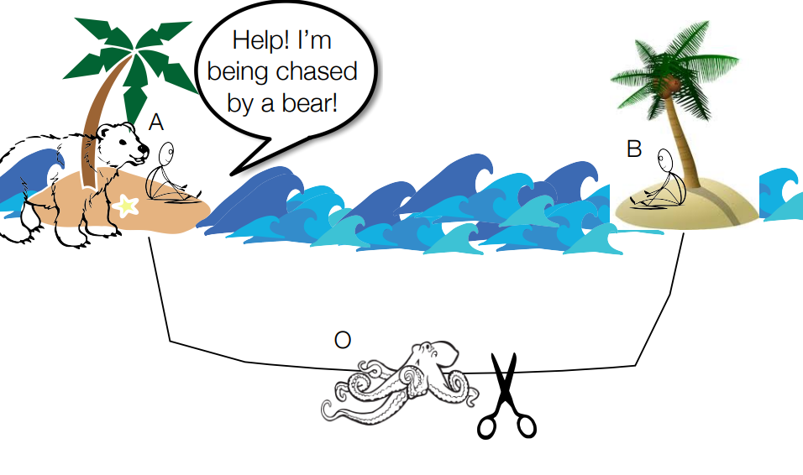
The Octopus Test

Slide 13
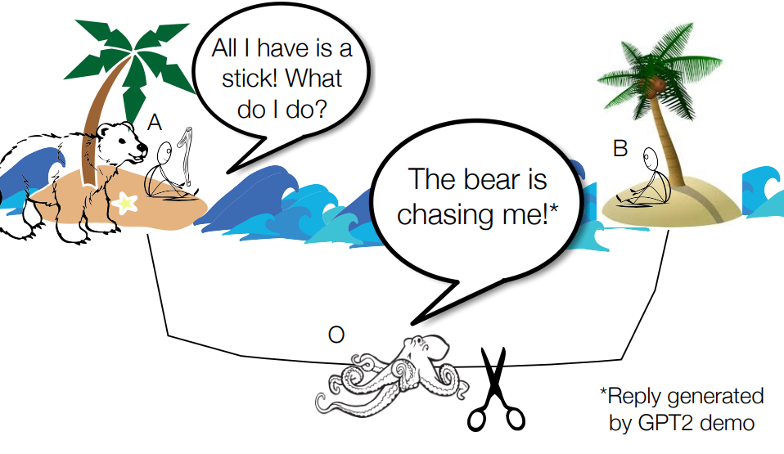
The Octopus Test

Slide 14
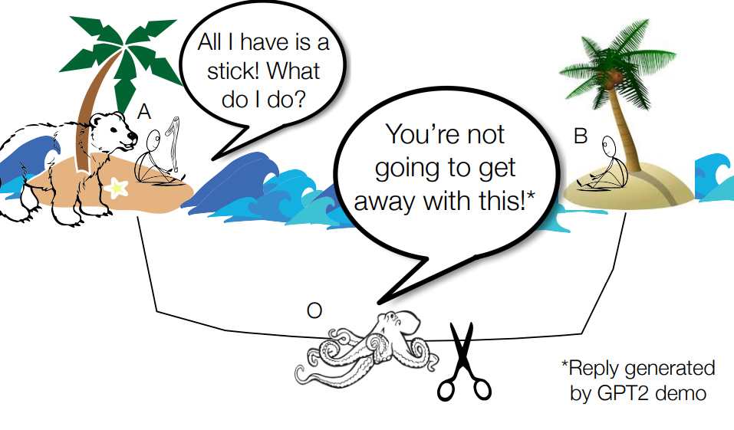
The Octopus Test

Slide 15
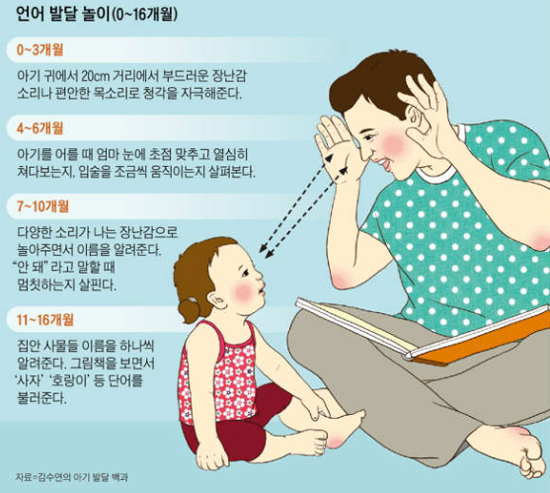
Human Language Acquisition
-영유아는 많은 청각 자극을 통해 언어를
습득함
->엄마를 말하면서 엄마라는 단어를 배움
->성인 여성을 보고도 엄마라고 함
Why?
->엄마라는 Form만 학습했기 때문에
(Pattern만 학습)
->엄마와의 상호작용, 일상에서의 상호작용을 통해 비로소 엄마라는 단어를 이해
=>언어 외적인 것들, 사람의 감정적인 것들, 벌어지는 상황에 대한 경험들의 복합적
학습을 통해 언어를 이해 할 수 있음

Slide 16
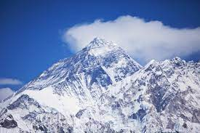
On climbing the right hills
-매년 많은 NLP task들이 좋은 성능을 내고 있음
->GPT-3 인간의 능력과 비슷하거나 더 나은 성능
->GPT-4 2023 상반기 출시예상
=>성능 좋은 모델들을 통해 급속히 발달
- NLP 분야에서 발전하고 있는 방향이 옳은 방향인가?
- 에베르스트 산을 등반을 하기 위해서는 히말라야를
등반해야함
- 우리는 처해 있는 언덕을 오르는 것이 아니라
올바른 언덕을 올라가야 함.
=>NLP 분야를 넘어 대학원에서 우리 개인이 연구하고 있는 분야에 올바르게 나아가고 있는가?
Mountain Everest

Slide 17
Conclusion
성능이 좋다고 생각하는 NLP 모델들은(BERT, GPT etc.) 언어를 이해하고 있지 않음
단순한 Form만 학습한 형태임
인간은 언어를 배울 때 언어 외적인 경험을 통해 언어를 이해함
BERT와 같은 모델들도 Form 뿐만 아니라 언어를 이해할 수 있는 다른
추가적인 정보를 포함한 데이터셋을 통해 학습의 필요성

Slide 18
“
Are we climbing the right hill?
”

